Slide 2
O firmie
Jesteśmy firmą spedycyjno-transportową z siedzibą główną we Wrocławiu.
Nasza firma została stworzona przez wieloletnich praktyków branży TSL, dzięki pasji do logistyki, transportu i motoryzacji.
Naszymi klientami są przedsiębiorcy ze wszystkich krajów Europy;
Działamy na terenie całej Unii Europejskiej, łącząc ze sobą wielu dostawców i odbiorców z całej Europy;
Nasz potencjał wzmacnia grupa rzetelnych i doświadczonych przewoźników, z którymi współpracujemy w oparciu o wieloletnie umowy;
Działamy w oparciu o wszystkie niezbędne pozwolenia oraz dodatkowe certyfikaty…

Slide 3
Nasza oferta
Nasza firma zajmuje się międzynarodowym i krajowym transportem
oraz spedycją. Realizujemy transport różnorodnych jednostek ładunkowych,
od małych paczek, przez palety, big bagi, skrzynie, aż po kontenery i ładunki ponadgabarytowe.
Oferujemy Państwu:
Transport międzynarodowy i krajowy (całopojazdowy)
Transport ADR
Transport elektroniki
Transport express
Transport ponadgabarytowy
Transport międzynarodowy i krajowy (doładunek)

Slide 4
Nasza oferta
Możliwość współpracy na zasadach:
Całego łańcucha dostaw lub jego składowej
Stałych linii lub różnorodnych kierunków
Stałych kontraktów
Jednorazowych zleceń
Jesteśmy otwarci na nowe formy współpracy

Slide 5
Nasza flota
Naszym priorytetem jest zapewnienie pojazdu w 100% sprawnego technicznie, odpowiedniego do przewożonego ładunku oraz sposobu załadunku i rozładunku, który odbierze i dostarczy towar w ustalonym terminie.
Dysponujemy szeroką flotą nowoczesnych pojazdów
o różnych typach zabudowy:
Naczepy STANDARD
Naczepy MEGA
Pojazdy dostawcze typu BUS
Auta z windą
Wywrotki, platformy, burtofirany
Plandeki, izotermy, chłodnie
Kontenery i naczepy pod kontenery
Solówki oraz tandemy

Slide 6
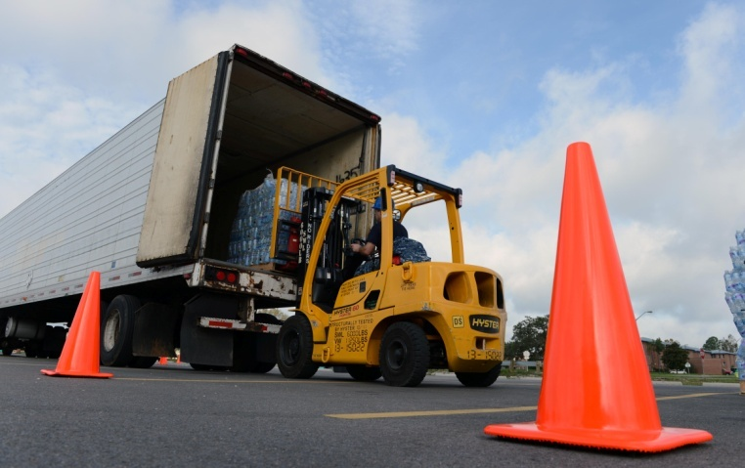
Nasi pracownicy
Stawiamy na ciągły rozwój, dlatego nasi kierowcy poddawani są regularnym szkoleniom z zakresu bezpieczeństwa i efektywności jazdy, a także zabezpieczania i rozmieszczania ładunków.
Inwestycje
Szkolenia
Profesjonalizm

Slide 7
Nasi pracownicy
Sprawną obsługę transportowo-spedycyjną zapewnia szereg wykwalifikowanych spedytorów.
Gwarantujemy:
Stały kontakt mailowy
oraz telefoniczny
Możliwość dokładnego zlokalizowania naszych pojazdów
Dostępność w siedmiu językach:

Slide 8
Na pierwszym planie
Nasze środowisko nie jest nam obojętne – mamy tylko jedną planetę
Dbamy o rozwój pracowników, którzy stanowią filar naszej firmy
Zorientowanie na potrzeby klienta
Wspieramy lokalne projekty oraz inicjatywy
W naszej pracy stawiamy na wartości!

Slide 9
Nasi klienci
Zaufali nam klienci z takich branż jak:
Automotive
Produkcja maszyn
Przemysł ciężki
Tworzywa sztuczne
Wyroby z drewna
Wyroby ze szkła
Ceramika
Towary spożywcze
Wiele innych
Zaufali nam klienci z takich branż jak: automotive, produkcja maszyn, przemysł ciężki, tworzywa sztuczne, wyroby z drewna, ze szkła, ceramika, towary spożywcze, i wiele innych.
Posiadamy listy referencyjne od stałych klientów, które możemy udostępnić na Państwa życzenie.
Posiadamy listy referencyjne od stałych klientów, które możemy udostępnić na Państwa życzenie.

Slide 10
Kamila Baryś
Specjalista ds. obsługi klienta
Tel.: +48 666 902 672
Email: kamila.barys@czternastka.com
Dawid Mięta
Specjalista ds. obsługi klienta
Tel.: +48 666 354 071
E-mail: dawid.czternastka@interia.eu
Norbert Białecki
Kierownik ds. transportu i spedycji
Tel.: +48 600 954 634
Email: norbert.czternastka@interia.eu
Natalia Mastyła
Specjalista ds. obsługi klienta
Tel.: +48 666 354 262
Email: natalia.mastyla@czternastka.com
Maciej Straszak
Specjalista ds. obsługi klienta
Tel.: +48 784 561 624
Email: czternastka2@interia.eu
Anna Szymańska-Biel
Dział księgowości
Tel.: +48 666 354 410
Email: anna.szymanska@czternastka.com
PPHU Czternastka
Ul. Główna 1A 51-180 Psary
E-mail: czternastka@interia.eu
Tel.: +48 71 394 55 09
www.czternastka.eu

